Slide 1
MBA em IA Arquitetura de Dados
Engenharia de Dados
Fundamentos de Big Data

Slide 2
Agenda
Dos Dados às Decisões
BI, BigData, Machine Learning, IoT...
Os Vs, mas do ponto de vista da tecnologia (sem MKT)
Desafios Tecnológicos e de Negócio
Mas, o que o Mercado quer? Data Lake é a resposta?

Slide 3

Dos Dados a Automação de Decisão

Slide 4
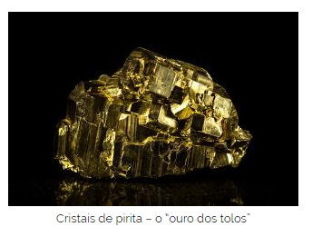


Motivação
Os CEOs sabem onde está o ouro e não entendem porque TI não o extrai de lá.
Os CEOS sentem que os gestores de TI ou não são geólogos, portanto não sabem o que é ouro ou o são, mas de alguma forma são incapazes de extraí-lo.
Dá no mesmo, a TI não atende as necessidades do CEO, na visão deles.
Já a TI, sabe que junto com o ouro há muita impureza. Inclusive ouro de tolo...

Slide 5
Características do ambiente OLTP e OLAP
Atualizar
OLTP (On-Line Transaction Processing)
Sistemas que tratam o negócio.
Ênfase nas operações do negócio.
Base dos ambientes transacionais
Nível Operacional
Gerenciamento concorrência
Eliminar
Incluir
OLTP
Eliminar
Atualizar
Incluir
OLAP
Carga
Acesso
Notes:
Com o amadurecimento dos sistemas de informação empresariais, as necessidades de análise dos dados cresceram paralelamente. Os sistemas OLTP não conseguiam cumprir a tarefa de análise com a simples geração de relatórios.
Falar da era da hiper-informação...
A ferramenta mais popular para exploração de um data warehouse é a Online Analytical Processing OLAP ou Processo Analítico em Tempo Real, mas muitas outras podem ser usadas.
Contar um pouco a historia do OLTP que ainda continua sendo o ambiente onde existem as maiores oportunidades de trabalho (quantidade) mas agora o ambiente OLAP (DW e BI) está sendo tratado com muito mais carinho pelas empresas, dada a maturidade atual e os objetivos atingidos nesse ambiente.

Slide 6
Características do ambiente OLTP e OLAP
OLAP (On-Line Analytical Processing)
Sistemas que analisam o negócio.
Base dos ambientes de Data Warehouse.
Frequentemente faz uso de dados históricos.
Integra dados de diferentes processos.
Sistemas de apoio a decisão (DSS)
Visão analítica do negócio
Consulta é a principal atividade
Os dados são consistentes e históricos
Analisam-se tendências e padrões a partir de grande quantidade de dados
Atualizar
Eliminar
Incluir
OLTP
Eliminar
Atualizar
Incluir
OLAP
Carga
Acesso
Notes:
Com o amadurecimento dos sistemas de informação empresariais, as necessidades de análise dos dados cresceram paralelamente. Os sistemas OLTP não conseguiam cumprir a tarefa de análise com a simples geração de relatórios.
Falar da era da hiper-informação...
A ferramenta mais popular para exploração de um data warehouse é a Online Analytical Processing OLAP ou Processo Analítico em Tempo Real, mas muitas outras podem ser usadas.
Contar um pouco a historia do OLTP que ainda continua sendo o ambiente onde existem as maiores oportunidades de trabalho (quantidade) mas agora o ambiente OLAP (DW e BI) está sendo tratado com muito mais carinho pelas empresas, dada a maturidade atual e os objetivos atingidos nesse ambiente.

Slide 7
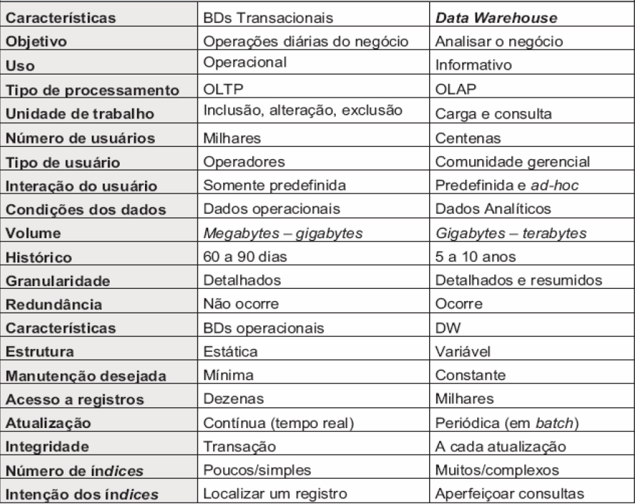
Características do ambiente OLTP e OLAP
Notes:
Pedir para a turma abrir o coração...
Perguntar quem atua com BI ou partes como DW ... E se é possível colocar alguns pontos positivo e negativos nessa área de trabalho.
Colocar como eles tratam o questão do Time-To-Market... como funciona na empresa deles? (Só preciso ter a base de dados disponível)...
Questão do salário... Como eles vêem o salario nessa área... As profissões envolvidas nessa área...
Bill Inmon conceitua consulta ad-hoc como: “São consultas com acesso casual único e tratamento dos dados segundo parâmetros nunca antes utilizados, geralmente executado de forma iterativa e heurística. Isso tudo nada mais é do que o próprio usuário gerar consultas de acordo com suas necessidades de cruzar as informações de uma forma não vista e com métodos que o levem a descoberta daquilo que procura

Slide 8
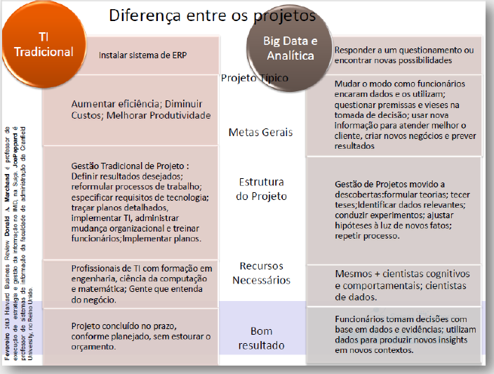
Comparativos entre projetos: OLTP e OLAP

Slide 9
BI, BigData, Data Science, ML, IoT, ...

Slide 10

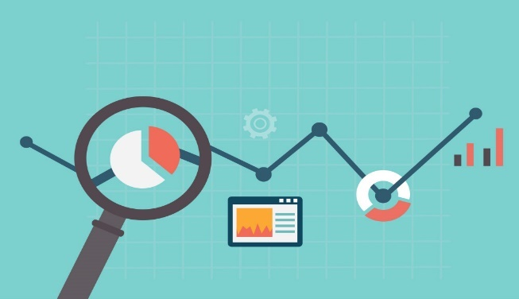
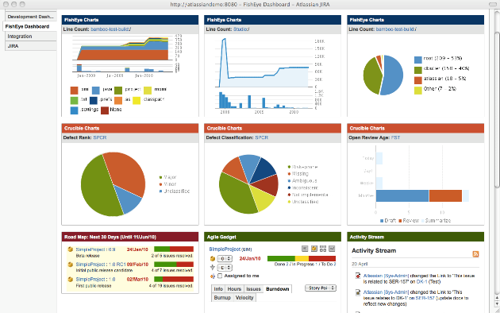
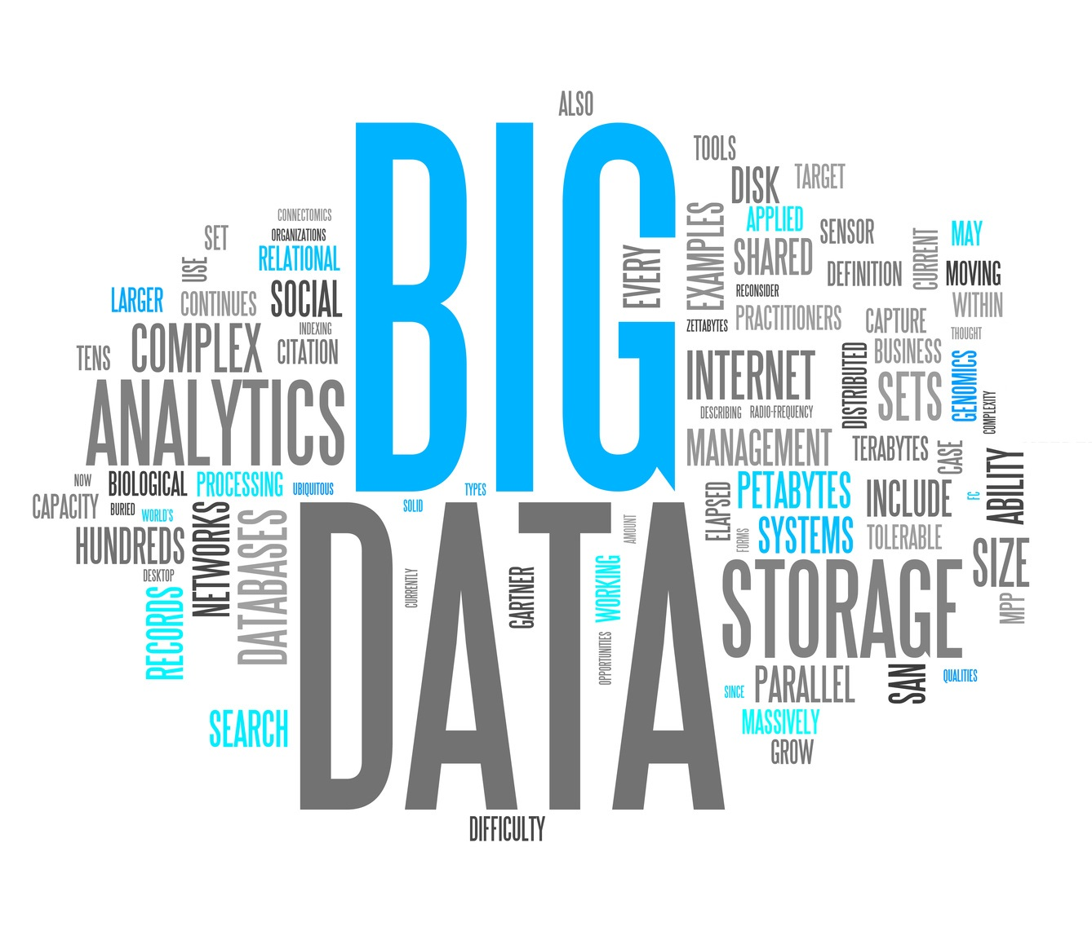
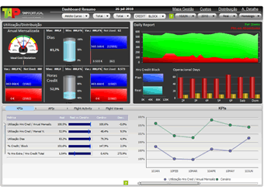













Do BI para Big Data
Business Intelligence
Dados Estruturados
Mineração
processamento e armazenamento
Dashboards e Aplicação
‘
Mineração, Processamento e Armazenamento escalável Algoritmos Avançados
Machine Learning
Dashboards, Detecção de Padrões, KPIs, Scores, Analise Preditiva
Aplicações
Dados semi-estruturados
Não estruturados

Slide 11
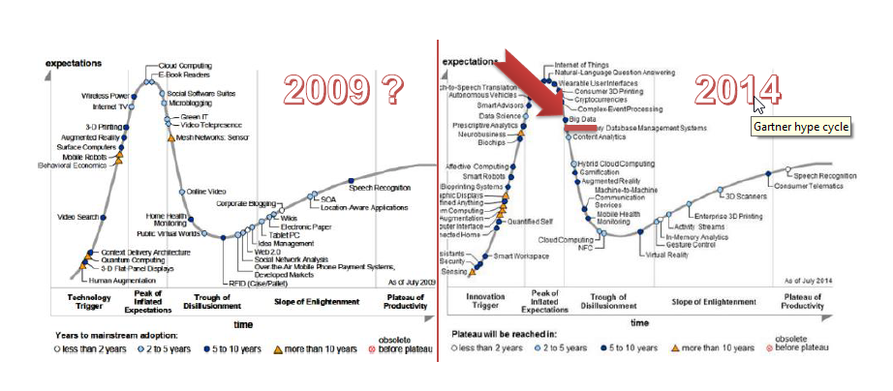
Apenas Buzzword?

Slide 12
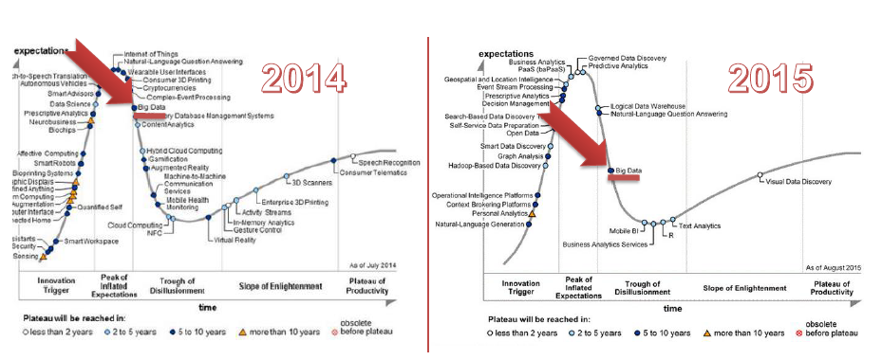
Apenas Buzzword?

Slide 13
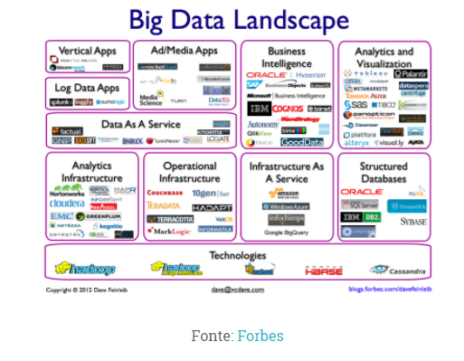
Big Data – Tecnologia

Slide 14
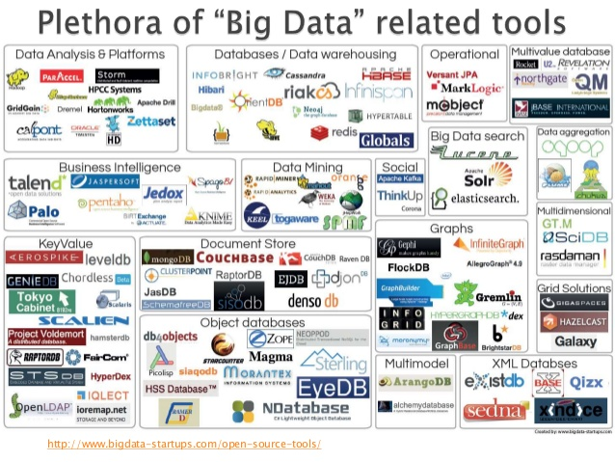
Big Data – Tecnologia

Slide 15
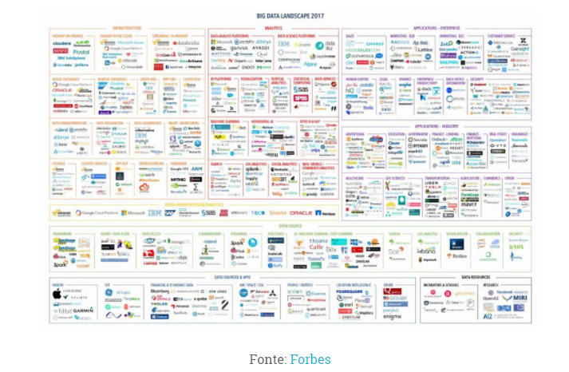
Big Data – Tecnologia

Slide 16
Os Vs em Tecnologia

Slide 17

O QUE É BIG DATA?
BIG DATA é um termo atualmente utilizado para nomear conjuntos de dados de alto volume ou de alta complexidade. Dados estes que os aplicativos de processamento de dados tradicionais não tratam com facilidade. É utilizado pelas organizações para análises preditiva e obtenção de insights que suportem tomadas de decisões de negócio.
Conceito enunciado por Doug Laney, pela MetaGroup Research, grupo inicial formador do Gartner
Dados Variados
Extração e carga
Processamento e
armazenamento
Entrega dos dados
Visualização e aplicações
Valor
Variedade
5 Vs
Veracidade
Volume
Velocidade

Slide 18
OS nV’s de BIG DATA E SEUS DESAFIOS
Para TI:
Variedade de dados não estruturados e gerados em diversas fontes nos mais diversos formatos
Valor
Variedade
Veracidade
Volume
Para o Negócio:
Tratar a Variedade dos dados existentes para buscar informações que gere valor ao negócio.
Velocidade

Slide 19
OS nV’s de BIG DATA E SEUS DESAFIOS
Para TI:
Gestão e tratamento do alto Volume de dados gerados em diversas aplicações pelas tecnologias de processamento convencionais
Valor
Variedade
Veracidade
Volume
Para o Negócio:
Capturar todo o Volume de dados gerados em toda parte objetivando maior assertividade da informação
Velocidade

Slide 20
OS nV’s de BIG DATA E SEUS DESAFIOS
Para TI:
A Velocidade com que os dados são gerados frente à capacidade de processá-los.
Valor
Variedade
Veracidade
Volume
Para o Negócio:
A necessidade de maior Velocidade na obtenção das Informações que apoiem a tomada de decisão
Velocidade

Slide 21
OS nV’s de BIG DATA E SEUS DESAFIOS
Para TI:
A necessidade constante de análise em tempo real da Veracidade do dado, que inclui validar sua autenticidade, origem e atualidade, tornando-os dados íntegros
Valor
Variedade
Veracidade
Volume
Para o Negócio:
Ter informações confiáveis, o que só é possível pela Veracidade dos dados que a gerou. Sem isto, as decisões tomadas podem causar prejuízos de proporções até mesmo catastróficas.
Velocidade

Slide 22
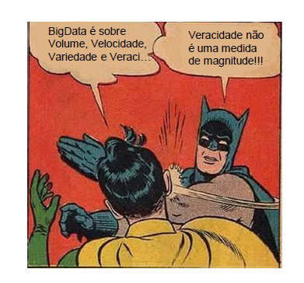
OS nV’s de BIG DATA E SEUS DESAFIOS
Valor
Variedade
X
Veracidade
Volume
Velocidade

Slide 23
OS nV’s de BIG DATA E SEUS DESAFIOS
Para TI:
Conseguir que as tecnologias de banco de dados existentes agregarem Valor
Valor
Variedade
Veracidade
Volume
Para o Negócio:
Entender o real Valor das informações obtidas para o Negocio
Velocidade

Slide 24
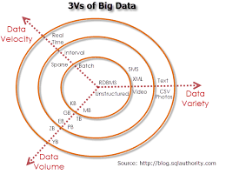
OS 3 V’s de BIG DATA E SEUS DESAFIOS
Pensar...
Dados em volumes proibitivos para carga em relacionais;
Dados em formatos distintos, impraticáveis para processamento e armazenagem em relacionais;
Dados a analisar assim que criados, impraticável dentro dos conceitos restritivos, impostos pelo mundo relacional.

Slide 25
Desafios Tecnológicos e de Negócio

Slide 26
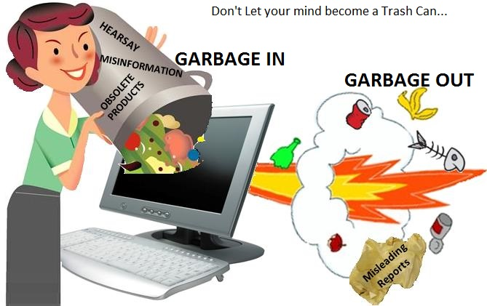
Os Desafios Técnicos
Péssima Qualidade dos Dados
Dados Sujos
Nulls
Tipo de Dados Inadequados
Para que Governança de Dados?

Slide 27

Os Desafios de Negócio
Como descobrir o futuro?

Slide 28
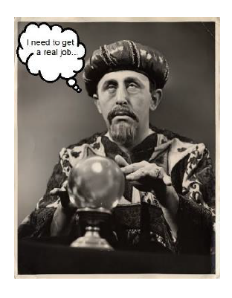
Os Desafios de Negócio
Você NÃO pode descobrir o futuro!!!
Simples assim...

Slide 29
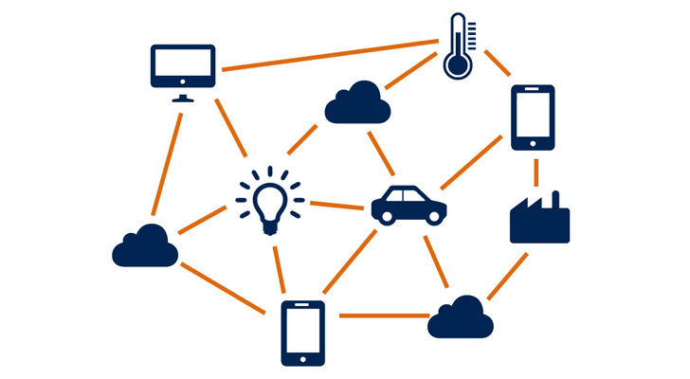
Os Desafios Técnicos
Dados não Estruturados
Imagens e Vídeos
Textos
Geolocalização
Redes Sociais
Weareables (Internet das Coisas)
Máquinas e Equipamentos

Slide 30
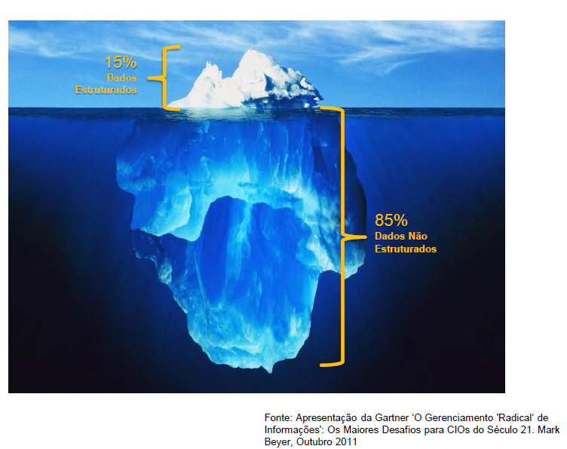
Os Desafios Técnicos
Dados não Estruturados

Slide 31
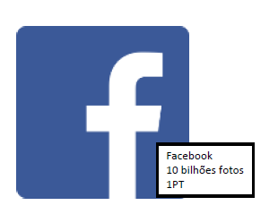
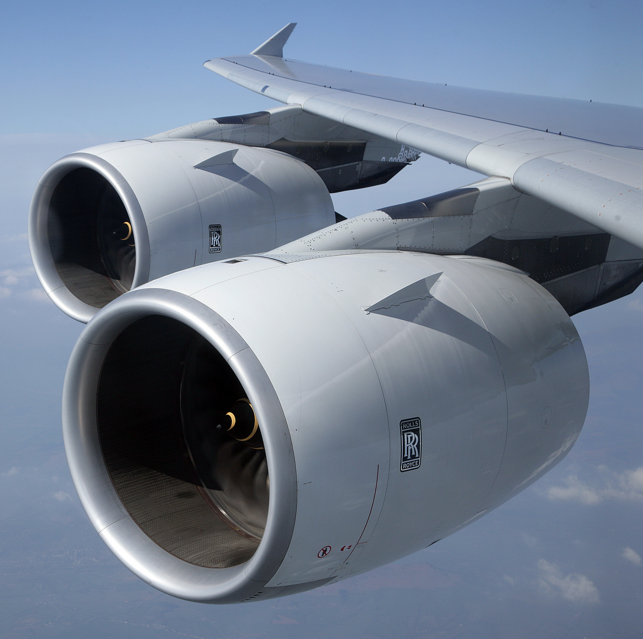

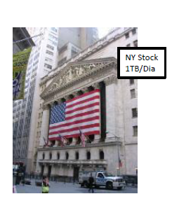

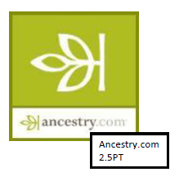
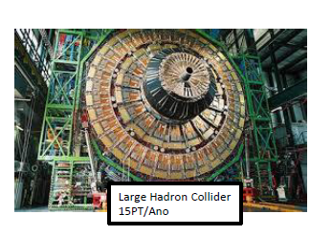
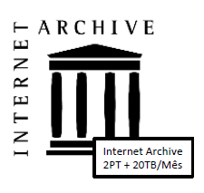
Os Desafios Técnicos
Onde estão os dados?
Humanidade
29TB por segundo
Turbina
30TB a cada 30 minutos
Clima
30PT diários nos USA

Slide 32
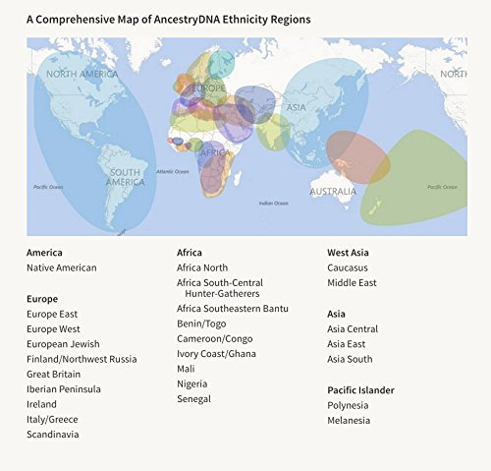
Os Desafios Técnicos
Dados não Estruturados – DNA pelo mundo...

Slide 33
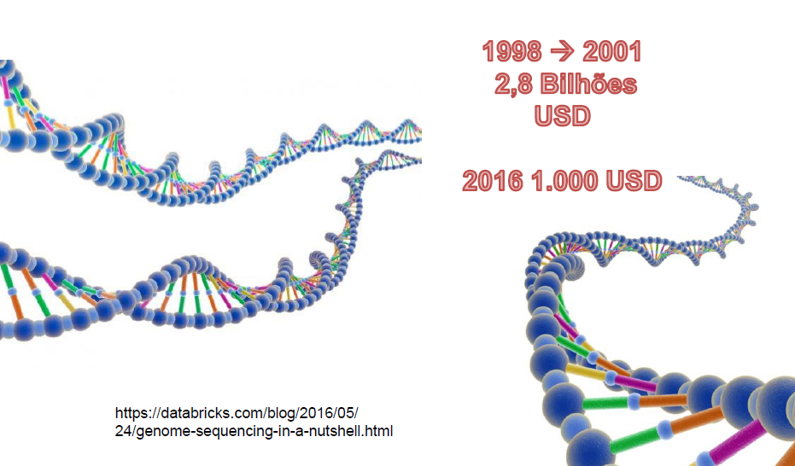
Os Desafios Técnicos
Dados não Estruturados – DNA pelo mundo...

Slide 34
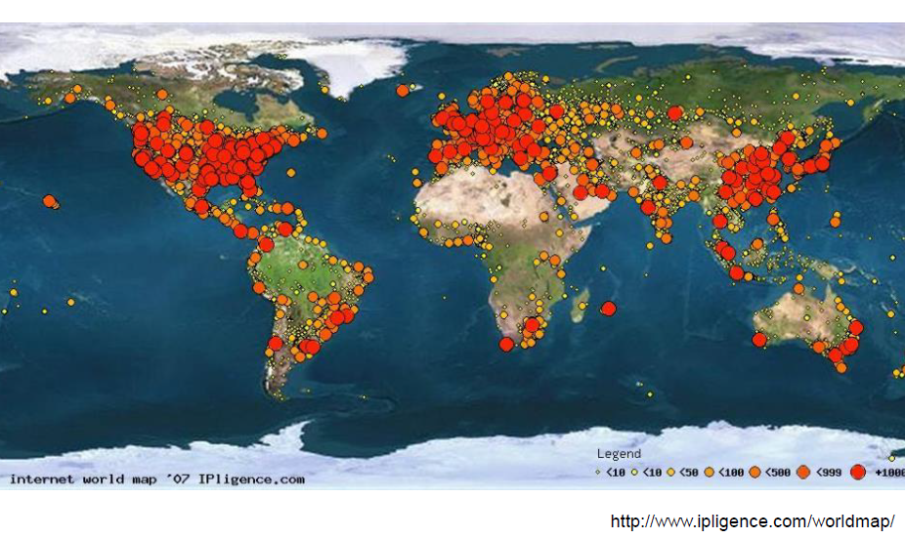
Os Desafios Técnicos
Dados não Estruturados – Geolocalização

Slide 35
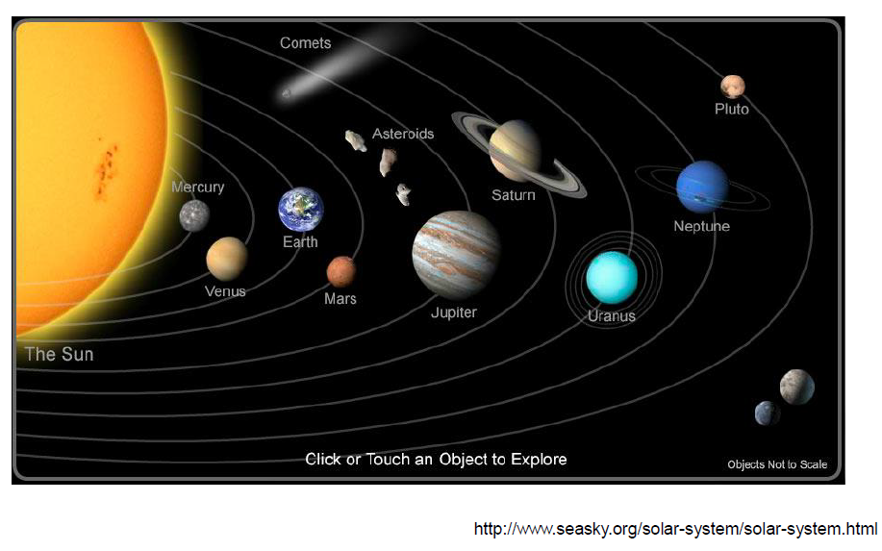
Os Desafios Técnicos
Dados não Estruturados – Sistema Solar

Slide 36


Os Desafios Técnicos
Dados não Estruturados – Entretenimento
https://www.youtube.com/watch?v=Hi5kMNfgDS4ttps://www.youtube.com/watch?v=Hi5kMNfgDS4

Slide 37
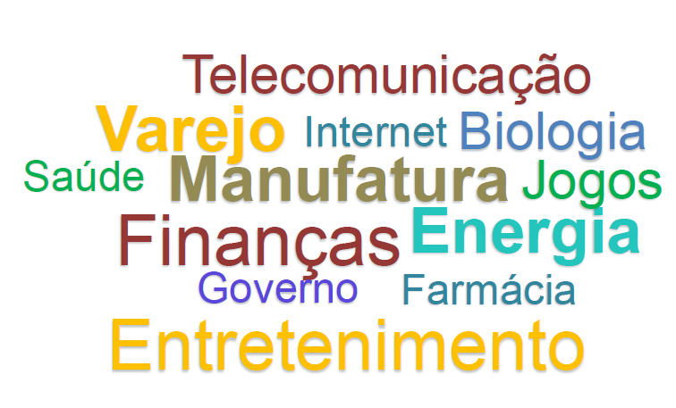
Os Desafios Técnicos
Dados não Estruturados

Slide 38
O que o mercado quer? Data Lake é a resposta?

Slide 39

O que o mercado quer?

Slide 40


BIG DATA - MERCADO
O Mercado já sabe como utilizar a tecnologia de Big Data?
O Mercado sabe o que é Big Data ?
A área de TI consegue entender a necessidade do negocio ?
O que fazer com o Legado de TI ?
A Área de TI já consegue desenvolver Algoritmos Avançados para coleta de informações ?
A Área de Negocio consegue prever quais as informações que a Área de TI pode Extrair ?

Slide 41
POR QUE AS ORGANIZAÇÕES IMPLEMENTAM BIG DATA?
As organizações normalmente decidem se dedicar a um projeto de BIG DATA motivadas por:
Ao tentar melhorar suas análises
Fica
evidente que é possível envolver os produtos em uma camada de serviços
As empresas querem fazer as coisas de maneira mais rápida, melhor e mais barata

Slide 42
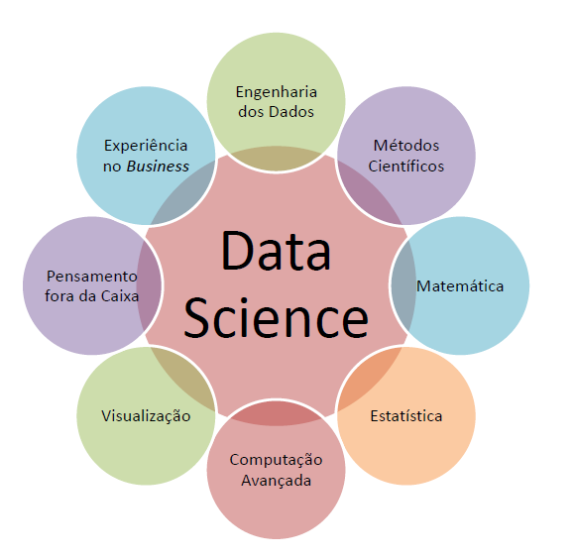
Big Data = Data Science?

Slide 43

Data Swamp x Data Lake

Slide 44
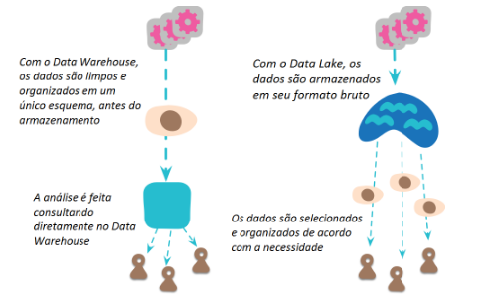
Data Lake
Data Lake – Trata-se de uma área de armazenamento de dados que possui os seguintes fundamentos:
Agilidade e Facilidade no acesso aos dados.
Conteúdo Centralizado
Garantia de Escalabilidade
Acessos distribuídos e controlados.
Seria um Data Warehouse com outro nome?
Não Mesmo!!!!

Slide 45
Data Lake
Seria um Data Warehouse com outro nome?

Slide 46
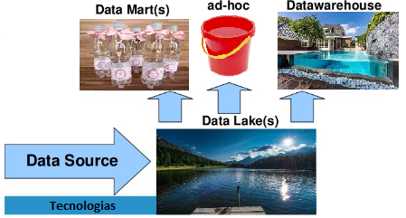
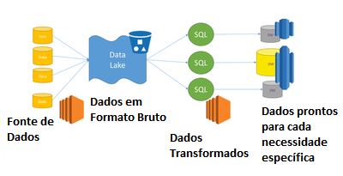
Data Lake – Uma analogia...
Pensando em água e tecnologia
Pensando em técnicas

Slide 47
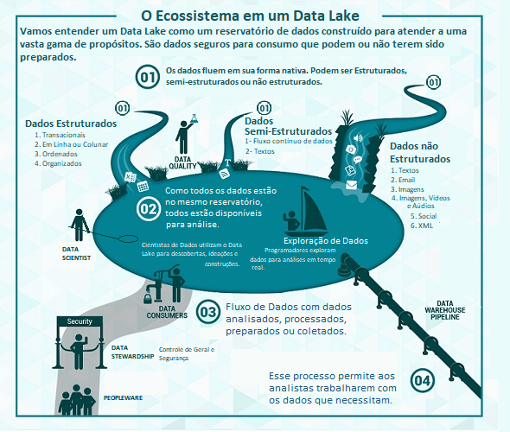
Data Lake

Slide 48
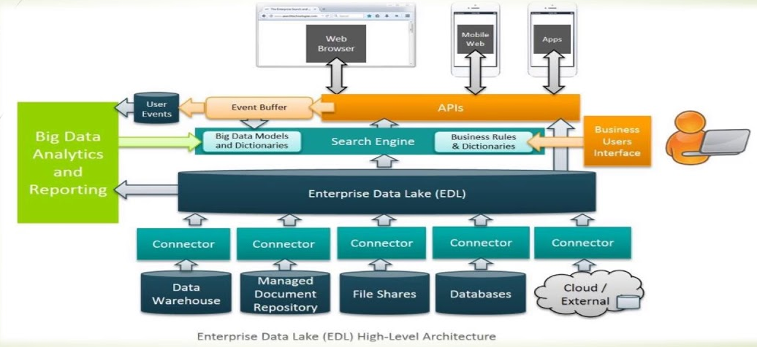
Data Lake

Slide 49
Data Lake

Slide 50
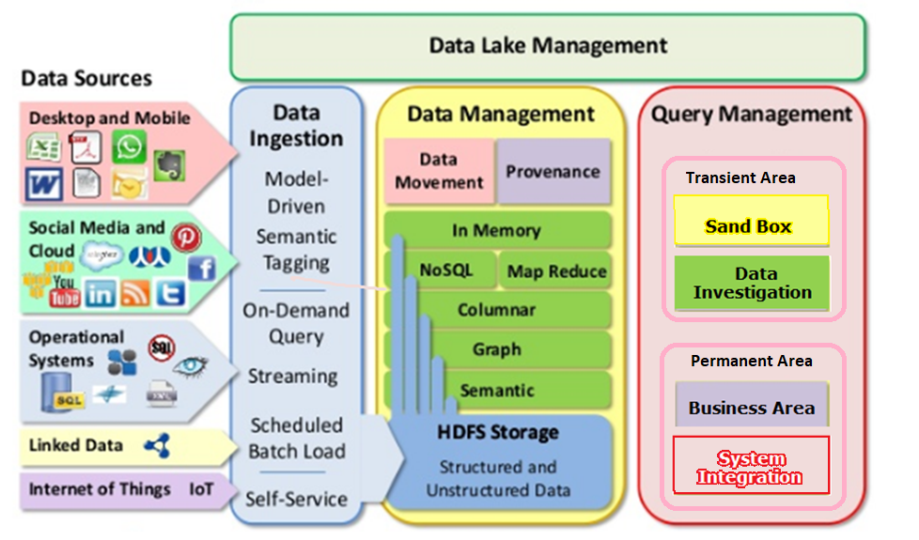
Data Lake

Slide 51
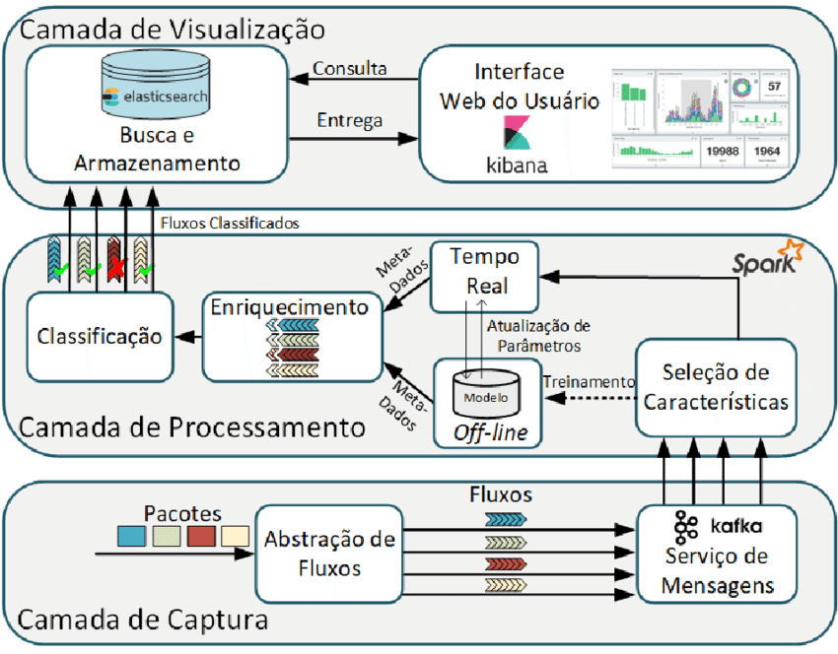
Data Lake

Slide 52
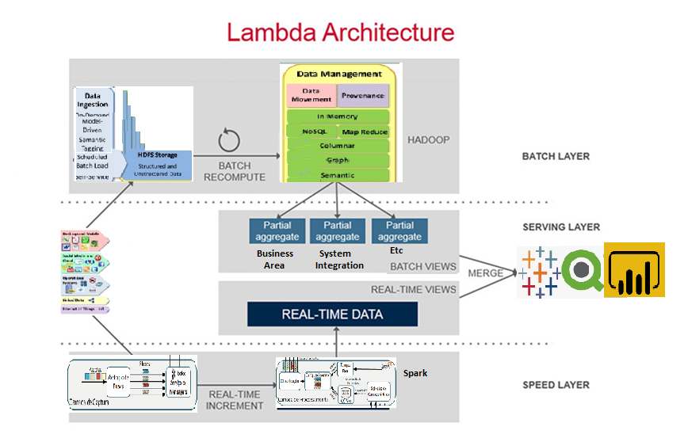
Data Lake

Slide 53
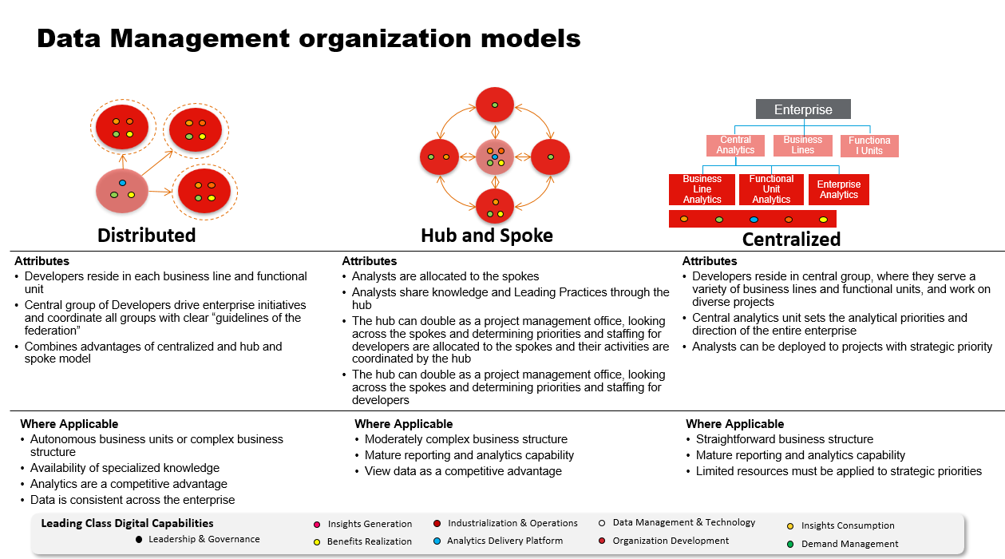
Lambda aplicado

Slide 54
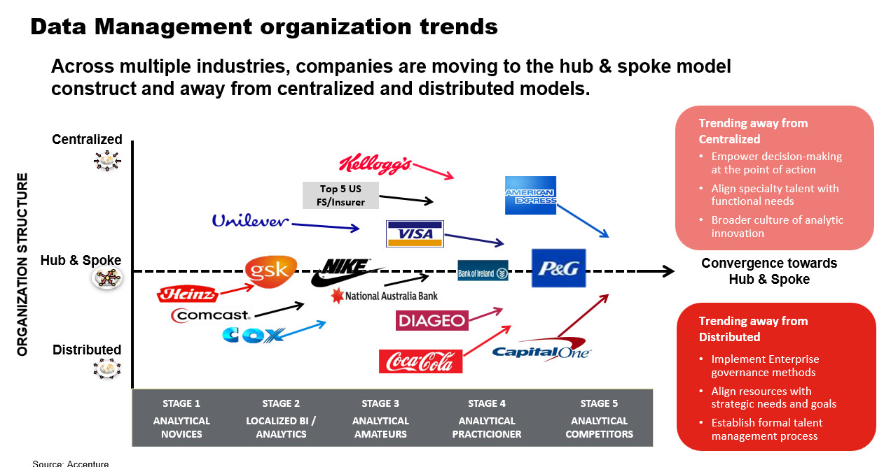
Lambda aplicado

Slide 55
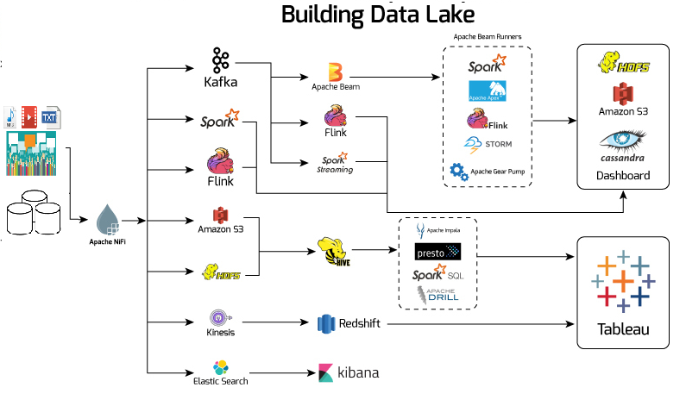
Ferramentas

Slide 56
1º ou 2º Trabalho

Slide 57

Agenda
Construir arquitetura do Hospital, gerando proposta técnica calcada na solução para questões relacionadas a dados não estruturados, semiestruturados ou de aspectos de self service BI, a partir da arquitetura existente, que pode ser reformulada a partir das propostas de Imnon ou Kimball.
Dados publicados em 2016.

Slide 58
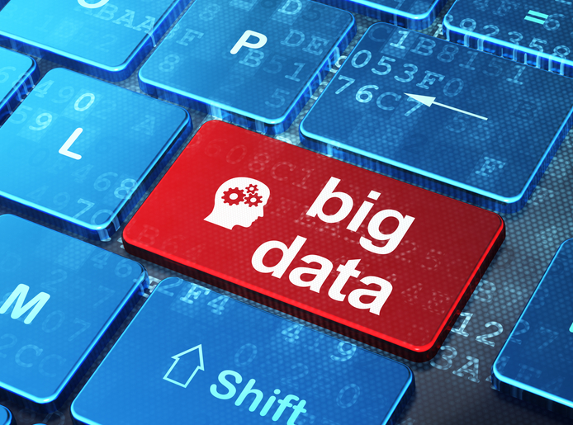

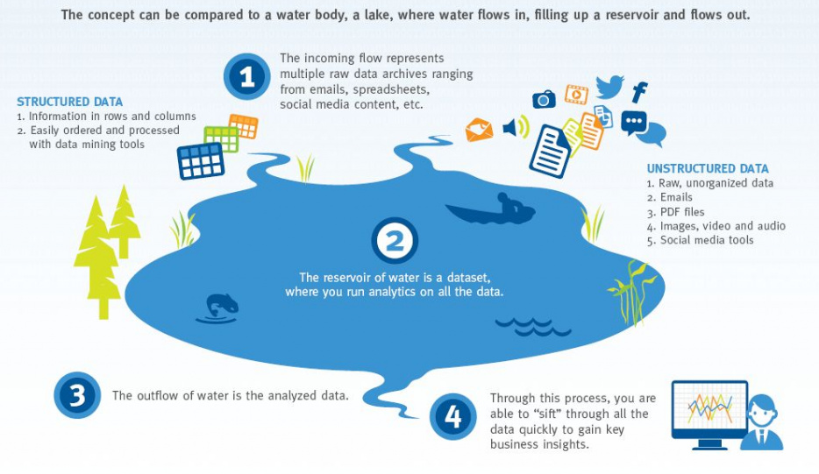

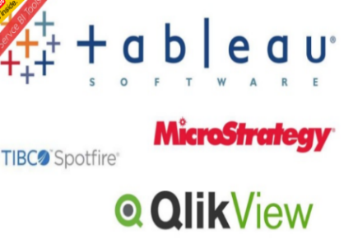
Descritivo
O Hospital de Clínicas de Porto Alegre – HCPA (www.hcpa.ufrgs.br) é o Hospital escola da Universidade Federal do Rio Grande do Sul, integrante da rede de hospitais universitários do Ministério da Educação. Foi inaugurado em 1972, com a missão de oferecer serviços assistenciais de nível terciário no sul do Brasil, contando para isso com 735 leitos, 143 consultórios ambulatoriais e 3817 funcionários. Neste ambiente são desenvolvidas três atividades principais, intrinsecamente relacionadas: assistência, ensino e pesquisa.
?
?
Bottom-up
?
?
Data Lake
?
Top-down
SSBI

Slide 59
Descritivo
Este amplo espectro de atuação evidencia a complexidade dos serviços prestados. O HCPA possui um banco de dados corporativo operacional, construído para suportar as aplicações transacionais inerentes a sistemas de controle dos processos do hospital.
Esta base de dados é composta de sistemas clínicos e administrativos com 1400 tabelas e 100 GB de dados armazenados em banco de dados Oracle.
Possui uma rede de alta velocidade de 1.500 pontos, distribuídos em todos os locais onde se geram informações, viabilizando o atendimento assistencial a uma população que se beneficia anualmente de 550 mil consultas, 27 mil internações, 2 milhões exames e 29 mil cirurgias.

Slide 60
Descritivo
Indicadores anuais | 2014 | 2015
PRODUÇÃO ASSISTENCIAL
INTERNAÇÕES | 32,056 | 34.161
CONSULTAS | 590.306 | 601.732
EXAMES | 3.211.531 | 3.422.564
PROCEDIMENTOS CIRÚRGICOS | 46.847 | 48.092
PARTOS | 3.567 | 3.997
TRANSPLANTES | 472 | 466
PROCEDIMENTOS EM CONSULTÓRIO | 245.548 | 259.791
SESSÕES TERAPÊUTICAS | 103.248 | 101.072
QUALIDADE ASSISTENCIAL
TAXA DE OCUPAÇÃO | 88,78% | 90,63%
MÉDIA PERMANÊNCIA | 8,84 dias | 8,13 dias
TAXA DE MORTALIDADE | 4,92% | 4,90%
TAXA DE CESÁREA | 32,38% | 32,85%
RECURSOS HUMANOS
Nº FUNCIONÁRIOS | 6.100 | 6.133
Nº DE DOCENTES | 402 | 429
ROTATIVIDADE PESSOAL | 0,7 | 0,6
ABSENTEÍSMO | 3,4 | 3,8
SATISFAÇÃO DO CLIENTE
PACIENTES INTERNADOS - | 80,06% | 80,07%
Grau: Ótimo
PACIENTES | 90,03% | 90,80%
AMBULATORIAIS -
Grau: Ótimo+Bom

Slide 61
Descritivo
Indicadores anuais | 2014 | 2015
ENSINO
ALUNOS DE GRADUAÇÃO | 1.579 | 1.548
ALUNOS DE MESTRADO | 614 | 618
ALUNOS DE DOUTORADO | 804 | 953
TESES E DISSERTAÇÕES | 418 | 554
ESTÁGIOS - ALUNOS | 642 | 666
RESIDÊNCIA MEDICA - RESIDENTES | 463 | 505
RESIDÊNCIA MULTIPROFISSIONAL - RESIDENTES | 67 | 70
PESQUISA
PROJETOS APOIADOS | 1.418.395,07 | 1.612.060,58

Slide 62
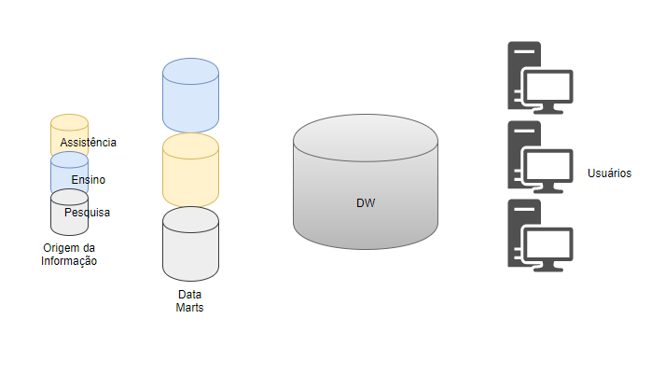
Descritivo
A solução atual segue a proposta de Kimball. Através de uma série de Data Marts físicos temos um Data Warehouse lógico que contempla todos os aspectos indicados nos aspectos informados anteriormente.

Slide 63
Exercício
A solução atual segue a proposta de Kimball. Através de uma série de Data Marts físicos temos um Data Warehouse lógico que contempla todos os aspectos indicados nos aspectos informados anteriormente.
Atualmente, com o advento de redes sociais, que geram dados semiestruturados, percebeu-se a necessidade integrar esse tipo de dado, que certamente enriquecerá o conhecimento do hospital acerca do pensamento de seus pacientes e do público em geral.
Por outro lado, vários equipamentos hospitalares geram dados, que atualmente não são analisados, pois não há pessoal capaz de manipular essa enorme quantidade de dados gerados.
Temos ainda uma infinidade de dados existentes em planilhas, e-mails e mesmo em sistemas que não são aproveitados pela solução clássica de BI.
Cabe a sua equipe propor uma solução arquitetônica que respeite a situação atual, mas implemente novas estratégias capazes de permitir que esses dados sejam aproveitados para a tomada de decisão.

Slide 64
Autor: Prof. Jorge Surian
Autor: Prof. Jorge Surian
jorge.surian@gmail.com

